Slide 1

Основная общеобразовательная программа
Муниципального бюджетного дошкольного образовательного
учреждения «Екатерининский детский сад «Улыбка»
Новошешминского муниципального района Республики Татарстан

Slide 2
Программа реализуется на государственном языке Российской Федерации.
Образовательная программа разработана в соответствии с федеральным государственным Образовательным стандартом дошкольного образования, с учетом Примерной основной Образовательной программы дошкольного образования, одобренной Решением федерального учебно-методического Объединения по общему образованию (протокол от 25.05.2015г. №2/15), а также с учетом особенностей образовательного учреждения, региона и муниципалитета, образовательных потребностей и запросов родителей и воспитанников.
Цель Программы:
позитивная социализация и всестороннее развитие
ребенка дошкольного возраста в адекватных его
возрасту детских видах деятельности.

Slide 3
Основная образовательная программа
разработана с учетом примерной основной общеобразовательной программы «От рождения до школы» под редакцией Н.Е. Вераксы, Т.С.Комаровой, М.А. Васильевой и региональной Программы дошкольного образования Р.К.Шаеховой
Учебно-методический комплект (УМК)
«Татарча сөйләшәбез» «Говорим по-татарски»/ З.М. Зарипова, Р.Г.
Кидрячева, Казань, Школа РИЦ, 2013г.
Основные задачи:
- формировать первоначальные умения и навыки практического
владения татарским языком в устной форме,
- формировать мотивацию учения ребенка, активизировать в речи
слова обозначающие предмет, признак предмета и действие;
- способствовать умению составлять небольшие рассказы по серии
ситуативных картинок с одним действующим лицом, сюжетной
картине или из личных наблюдений ребенка.

Slide 4

Программа направлена на: создание условий развития ребенка, открывающих возможности для его позитивной социализации, его личностного развития, развития инициативы и творческих способностей на основе сотрудничества со взрослыми и сверстниками и соответствующим возрасту видам деятельности

Slide 5
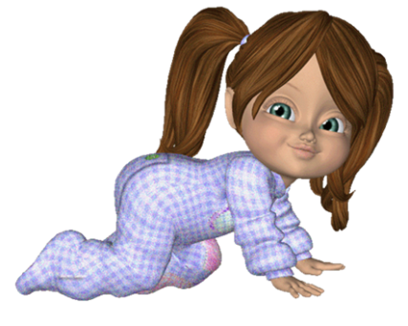
Национально региональный компонент предусматривает следующие направления деятельности ДОУ:
Приобщение к истокам национальной культуры народов, населяющих Республику Татарстан.
Предоставление каждому ребенку возможность обучения и воспитания на родном языке, формирование у детей основ нравственности на лучших образцах национальной культуры, народных традициях и обычаях.
Создание благоприятных условий для воспитания толерантной личности – привития любви и уважения к людям другой национальности, к их культурным ценностям.
Ознакомление с природой родного края, формирование экологической культуры.
Ознакомление детей с особенностями жизни и быта народов, населяющих Республику Татарстан, праздниками, событиями общественной жизни республики, символиками РТ и РФ, памятниками архитектуры, декоративно-прикладным искусством.

Slide 6

Условия реализации образовательной программы ДОУ
создание и обновление предметно-развивающей среды;
управление реализацией программы;
постановка инновационной или экспериментальной работы;
использование различных форм сотрудничества с семьей;
преемственность в работе ДОУ и школы;
взаимодействие ДОУ с другими учреждениями.

Slide 7

Особенности интеграции образовательных областей

Slide 8

Познавательное
развитие

Slide 9
Речевое развитие

Slide 10

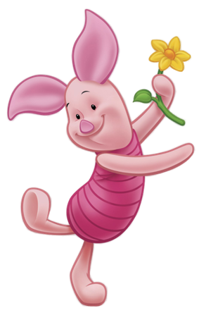
ФИЗИЧЕСКОЕ РАЗВИТИЕ
Задачи
Оздоровительные
охрана жизни и укрепле-
ние здоровья, обеспече-
ние нормального
функционирования всех
органов и систем
организма
всестороннее физическое
совершенствование
функций организма
повышение
работоспособности
и закаливание
Образовательные
формирование двигате-
льных умений и навыков
развитие физических
качеств
овладение ребенком
элементарными знания-
ми о своем организме,
роли физических
упражнений в его жизни,
способах укрепления
собственного здоровья
Воспитательные
формирование интереса
и потребности в занятиях
физическими
упражнениями
разностороннее гармо-
ничное развитие ребенка
(не только физическое,
но и умственное,
нравственное,
эстетическое, трудовое)

Slide 11



Основные направления
социально-коммуникативного развития
Развитие игровой деятельности
Трудовое воспитание
Формирование основ безопасного поведения в быту, социуме, природе
Патриотическое воспитание детей дошкольного возраста

Slide 12

Художественно-эстетическое развитие
Задачи
Развитие предпосылок ценностно – смыслового восприятия и понимания произведений искусства (словесного, музыкального, изобразительного), мира природы
Становление эстетического отношения к окружающему миру
Формирование элементарных представлений о видах искусства
Восприятие музыки, художественной литературы, фольклора
Стимулирование сопереживания персонажам художественных произведений
Реализация самостоятельной творческой деятельности детей (изобразительной, конструктивно-модельной, музыкальной и др.)

Slide 13
Требования к условиям реализации основной
образовательной программы дошкольного образования
психолого-педагогические условия
кадровые условия
материально-технические условия
финансовые условия
развивающая предметно-пространственная среда

Slide 14
Требования к развивающей предметно-пространственной среде
Развивающая предметно-пространственная среда должна обеспечивать:
РЕАЛИЗАЦИЮ ПРОГРАММЫ
ВОЗРАСТНЫЕ ОСОБЕННОСТИ ДЕТЕЙ
НАЦИОНАЛЬНЫЕ, КЛИМАТИЧЕСКИЕ ОСОБЕННОСТИ

Slide 15
Требования к результатам освоения Программы
представлены в виде целевых ориентиров - социально-нормативных возрастных характеристик возможных достижений ребенка на этапе завершения уровня дошкольного образования:
…ребёнок овладевает основными культурными способами деятельности, проявляет инициативу и самостоятельность, способен к выбору;
…ребёнок обладает установкой положительного отношения к миру, другим людям и самому себе, активно взаимодействует со сверстниками и взрослыми;
… ребенок обладает развитым воображением, владеет разными формами и видами игры, умеет подчиняться разным правилам и социальным нормам;
…ребёнок достаточно хорошо владеет устной речью, может выражать свои мысли и желания;
… ребенок может следовать социальным нормам поведения и правилам в разных видах деятельности, во взаимоотношениях со взрослыми и сверстниками, может соблюдать правила безопасного поведения и личной гигиены;
… ребенок проявляет любознательность, интересуется причинно-следственными связями, обладает начальными знаниями о себе, о мире,

Slide 16
В основу совместной деятельности семьи и дошкольного учреждения заложены следующие принципы:
единый подход к процессу воспитания ребёнка;
открытость дошкольного учреждения для родителей;
взаимное доверие во взаимоотношениях педагогов и родителей;
уважение и доброжелательность друг к другу;
дифференцированный подход к каждой семье;
равная ответственность родителей и педагогов.

Slide 17

Основные формы взаимодействия с семьей
Родительские уголки, информационные стенды
Индивидуальные, групповые консультации
Праздники, соревнования, концерты
Родительские собрания
Дни открытых дверей
Конкурсы, выставки, проектная деятельность
Участие в создании развивающей среды ДОУ
Сайт детского сада

